Slide 1
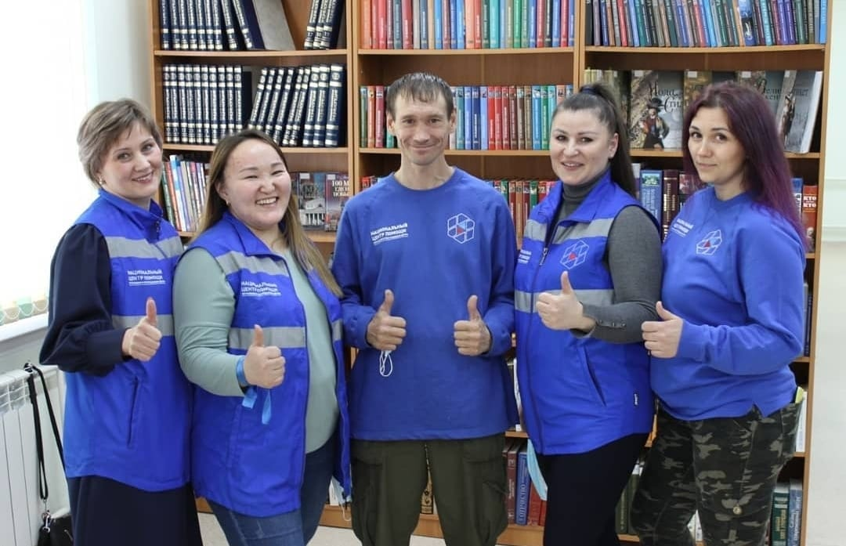

Якутский Республиканский Мониторинговый Центр Помощи Пропавшим и Поcтрадавшим Детям
г.Нерюнгри

Slide 2
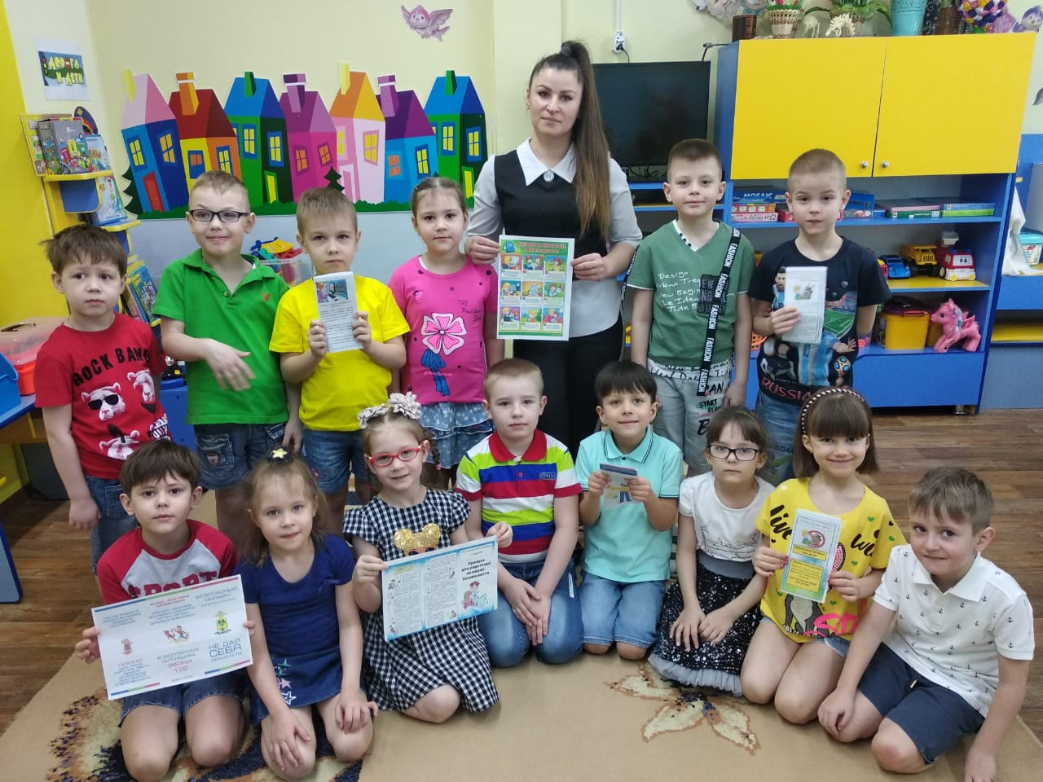
.
На базе ЯРМЦППиПД создана группа профилактики безнадзорности подростков и детской безопасности. Проект профилактика деструктивного поведения детей и подростков в Нерюнгринском районе направлен на поддержку детей и подростков , оказавшихся в трудной жизненной ситуации, создание условий для их социальной адаптации

Slide 3
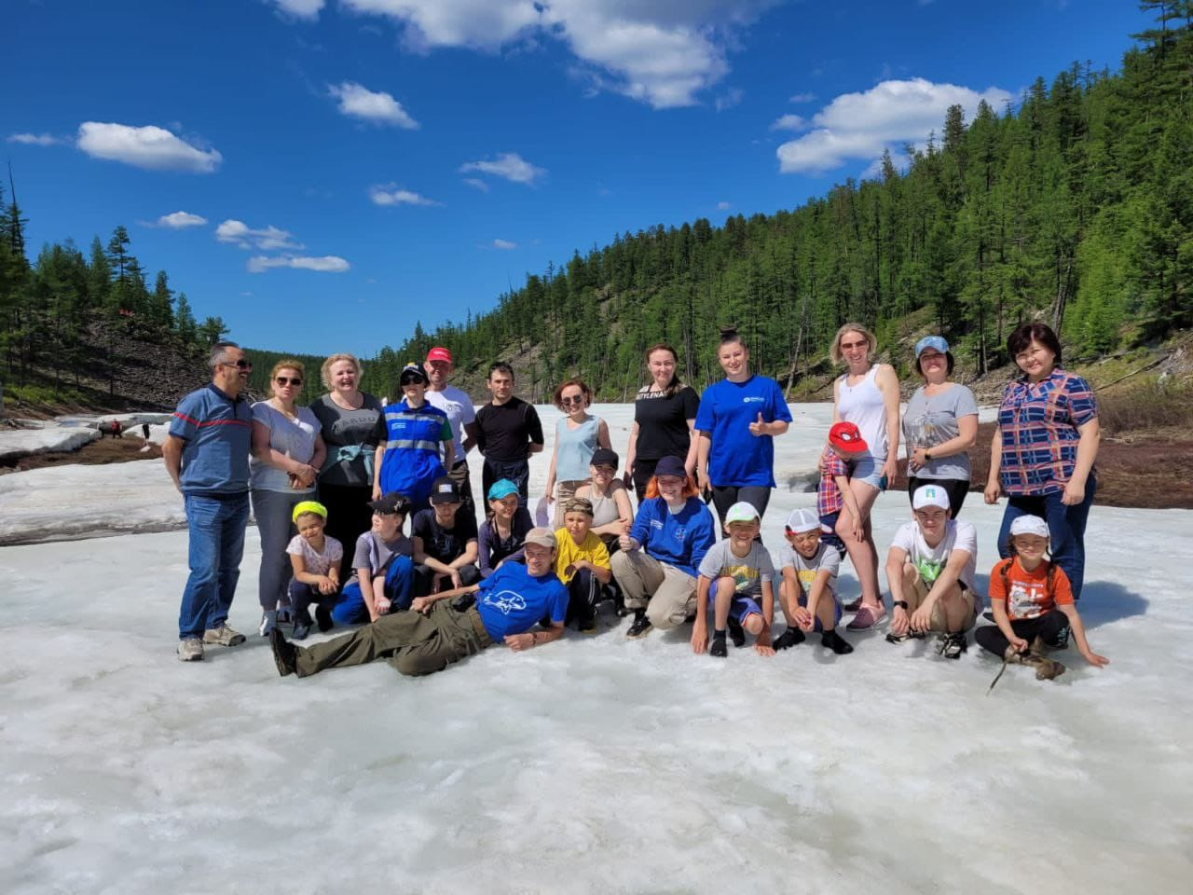
Мы хотим вовлечь детей и подростков из социально неблагополучных , находящихся в социально опасном положении семей, в активную клубную деятельность . Наш проект поможет безнадзорным и несовершеннолетним правонарушителям в самореализации внутренних возможностей, сформировать правильные ценности, развить полезные навыки, которые помогут им стать достойными гражданами своей великой страны России.
Ведь именно подрастающее поколение представляет собой потенциал трудового, образовательного и популяционного ресурса РС(Я)

Slide 4
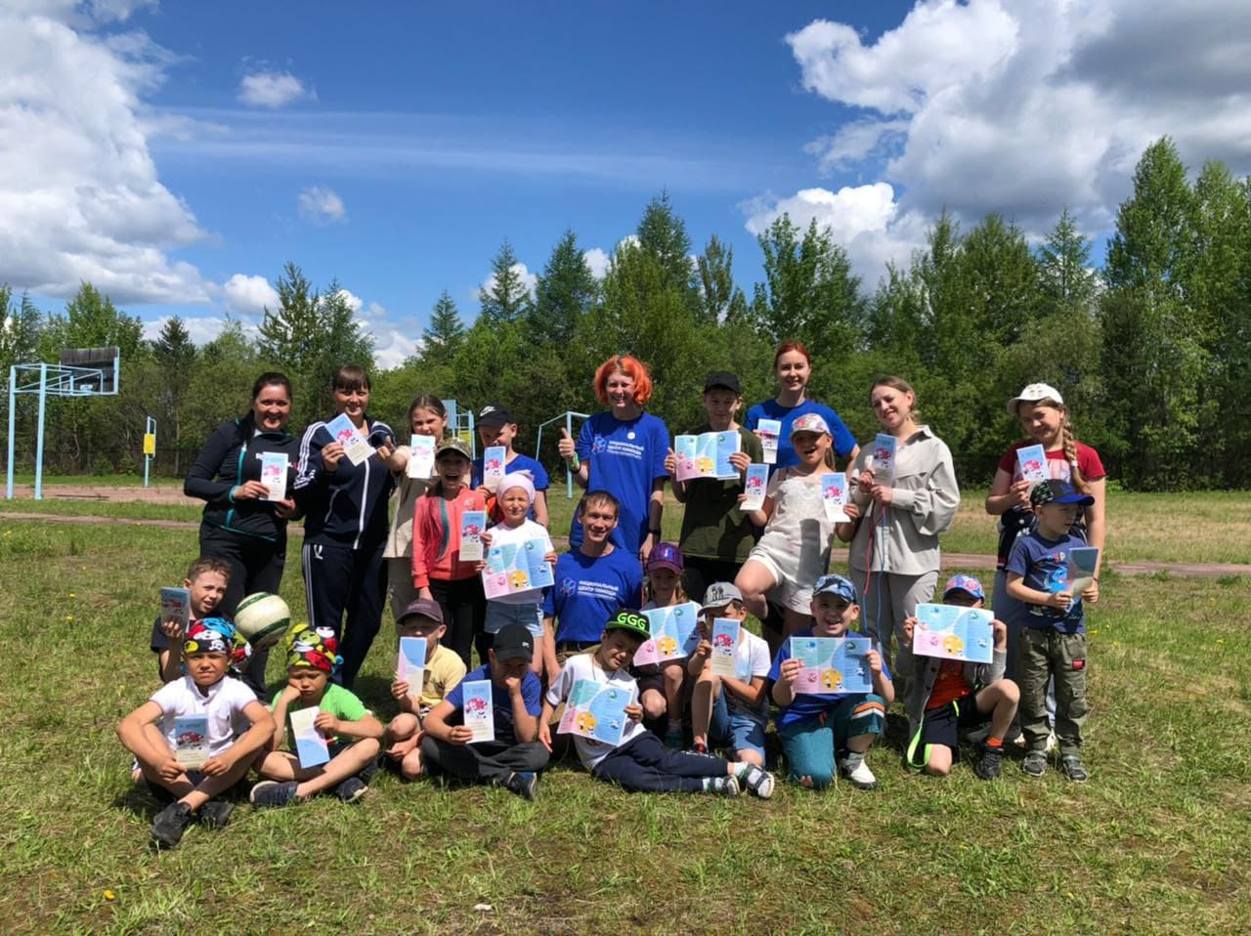
Задачи проекта: 1.Подготовка и организация спортивно-оздоровительного направления работы. Цель проекта: содействие профилактике деструктивного поведения детей и подростков Нерюнгринского района РС(Я) путем вовлечения ребят из группы риска в активную познавательно- спортивную деятельность
2. Практическая социально- психологическая помощь участникам проекта .
3.Подготовка и организация работы детско-подросткового клуба «Безопасные навыки» для создания поддерживающей позитивной среды.
Цель проекта: содействие профилактике деструктивного поведения детей и подростков Нерюнгринского района РС(Я) путем вовлечения ребят из группы риска в активную познавательно- спортивную деятельность

Slide 5
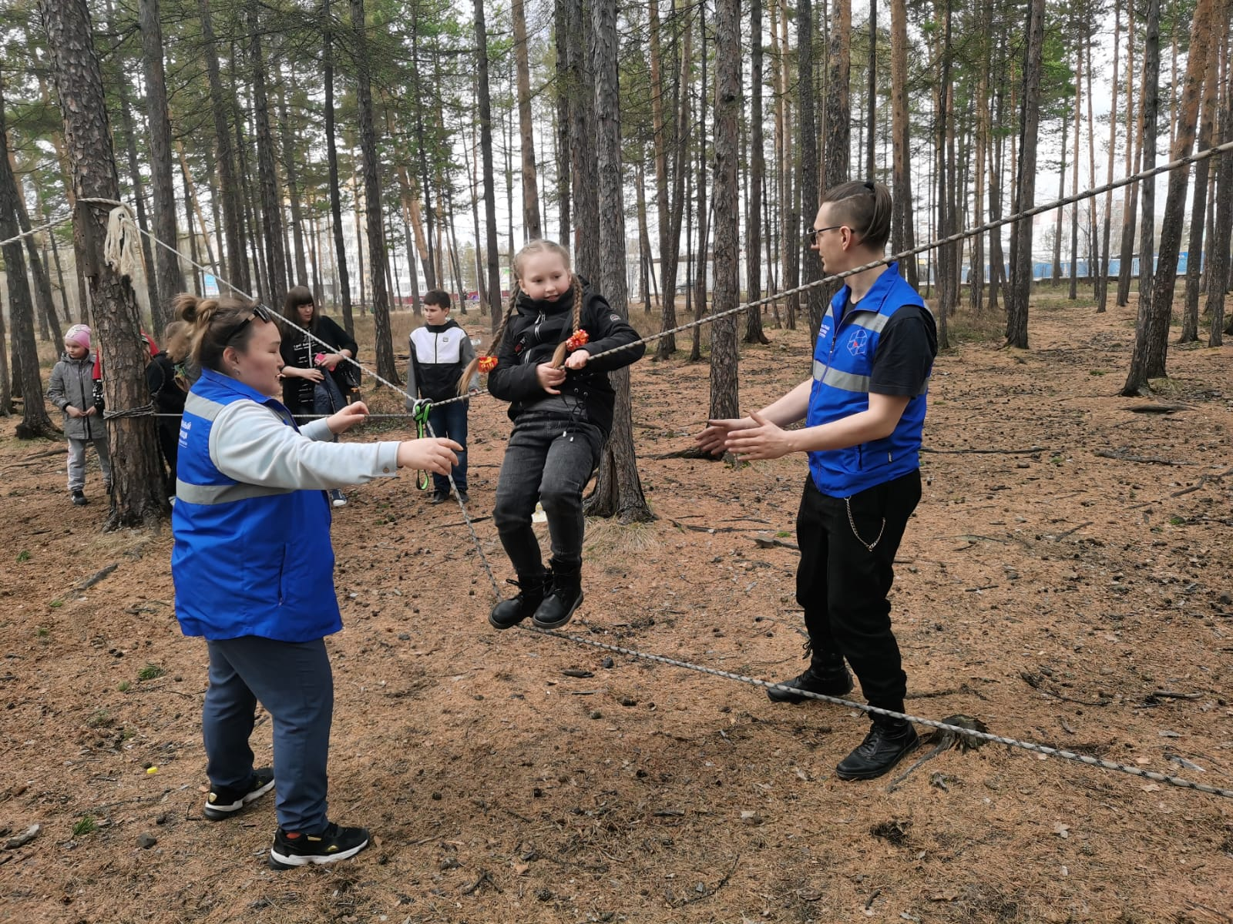
В клубе дети занимаются альпподготовкой, скалолазанием, участвуют в соревнованиях и тренеровках на веревочном парке, ходят в походы , сплавы на катамаране , экскурсии, участвуют в мастер классах , конкурсах , викторинах, работают с психологами и социальным педагогом.
Участники проекта мотивированы на безопасное поведение и сбережение своего здоровья, информированы о полезных привычках и безопасных навыках, дети учатся пользоваться рацией, собирать и разбирать автомат, ориентироваться в лесной местности, учатся пользоваться картой, усваивают правила безопасности на дорогах, на природе и в воде. В походах дети учатся собирать и разбирать туристическую палатку, разводить костер и готовить пищу на костре, выучили военно-патриатические песни, обучились навыкам быть в команде,с помощью экскурсий дети узнали об организациях и предприятиях Нерюнгринского района и некоторые дети уже определились со своей будущей профессией, участники клуба планируют съездить на экскурсию в город Алдан и город Якутск. С помощью экскурсий происходит расширение культурного кругозора детей, мотивация уважения к труду, знакомство с новыми друзьями, социализация и коммуникация, посещение музеев, библиотек, парков, театров, космодрома, достопримечательностей города, восхождение на гору "Якутка", приобретение новых навыков и знаний

Slide 6
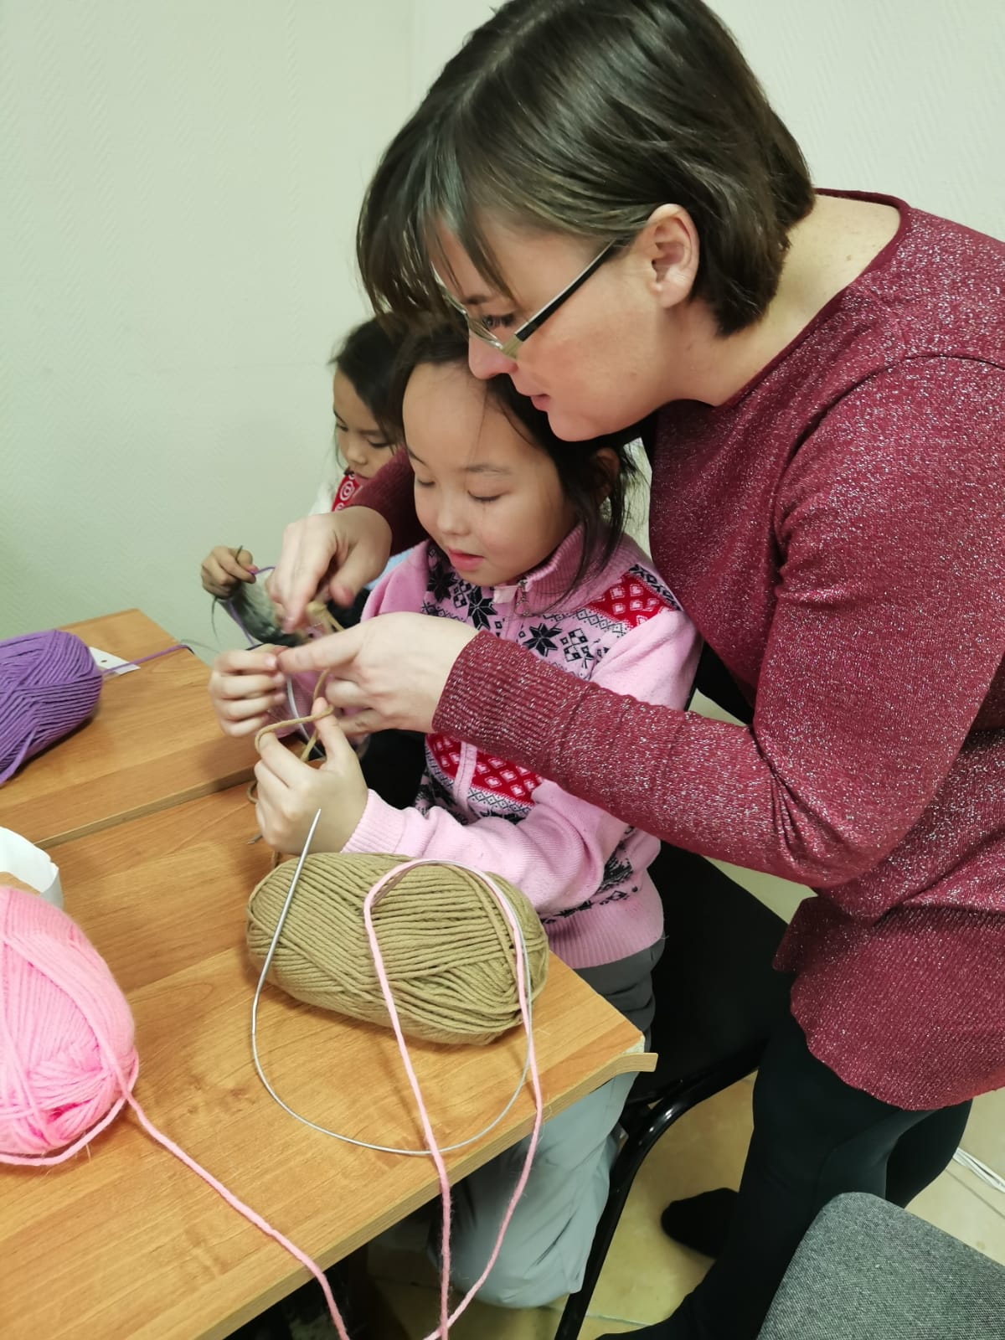
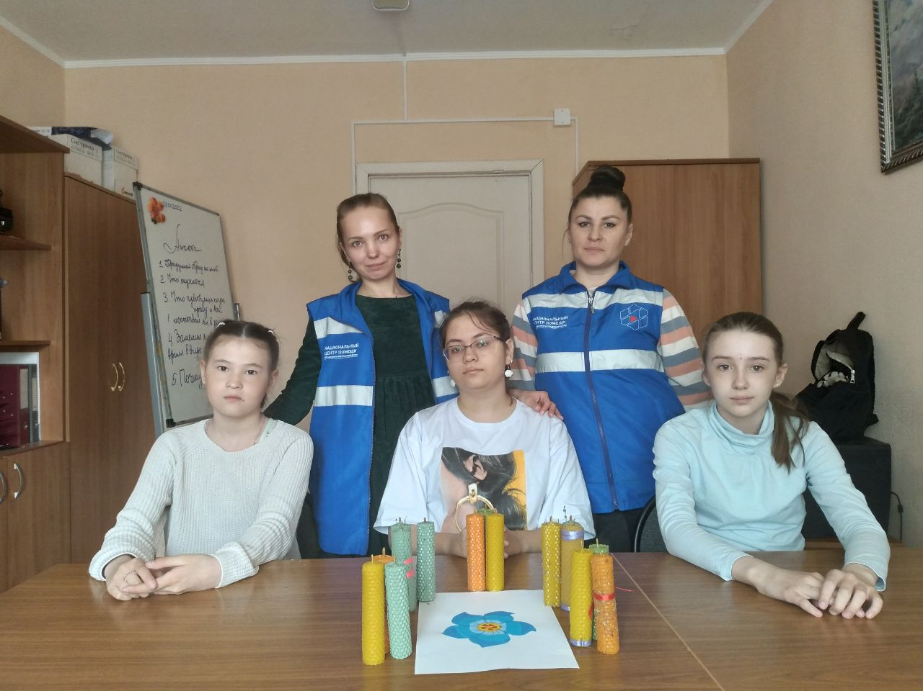
.
Для семей оказавшихся в трудной ситуации мы организовали семейную творческую мастерскую «Семейные традиции», работа которой направлена на восстановления или укрепление детско- родительских взаимоотношений, снятие тревожности посредством совместного творчества детей и родителей на мастер классах

Slide 7
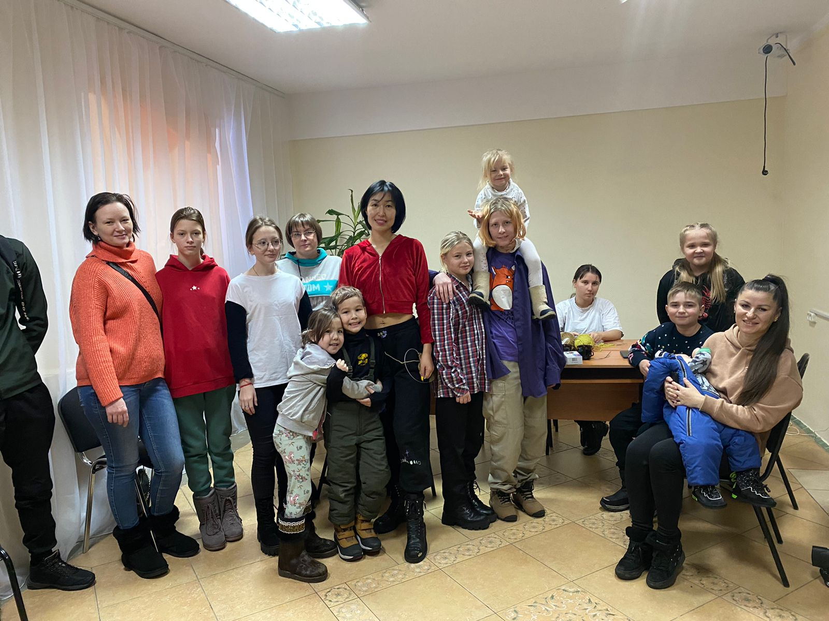
Сотрудничаем с Центром Психологической Поддержки Семьи и Молодежи (ЦППСиМ), где родителям и детям оказывают бесплатную психологическую помощь, профилактику постстрессового расстройства детей и подростков, семейная психотерапия , в также с семьями работает социальный педагог

Slide 8
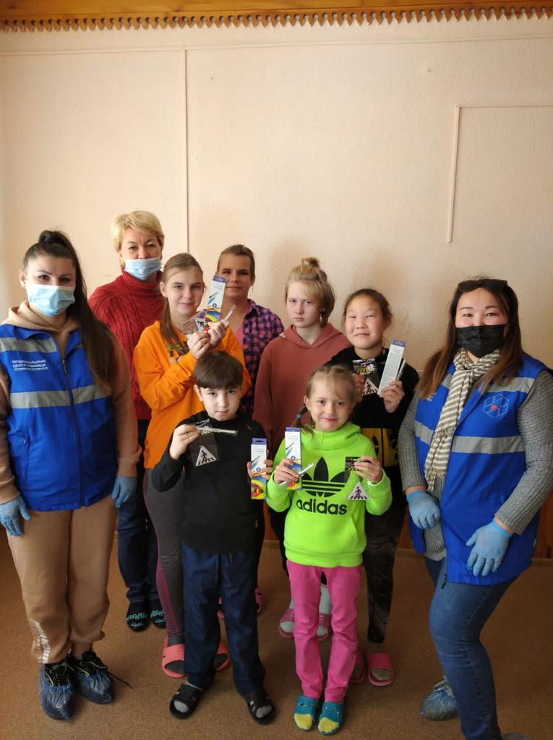
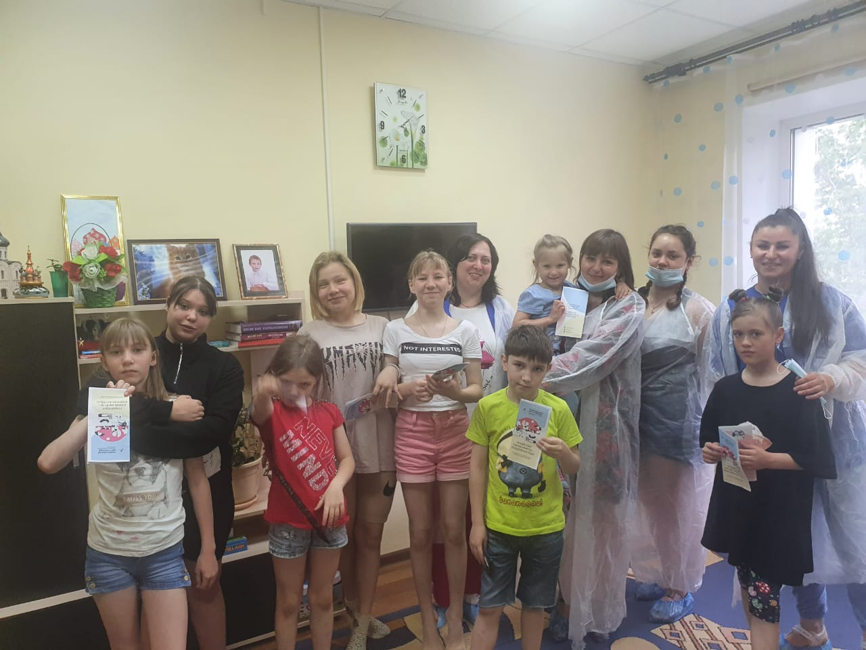
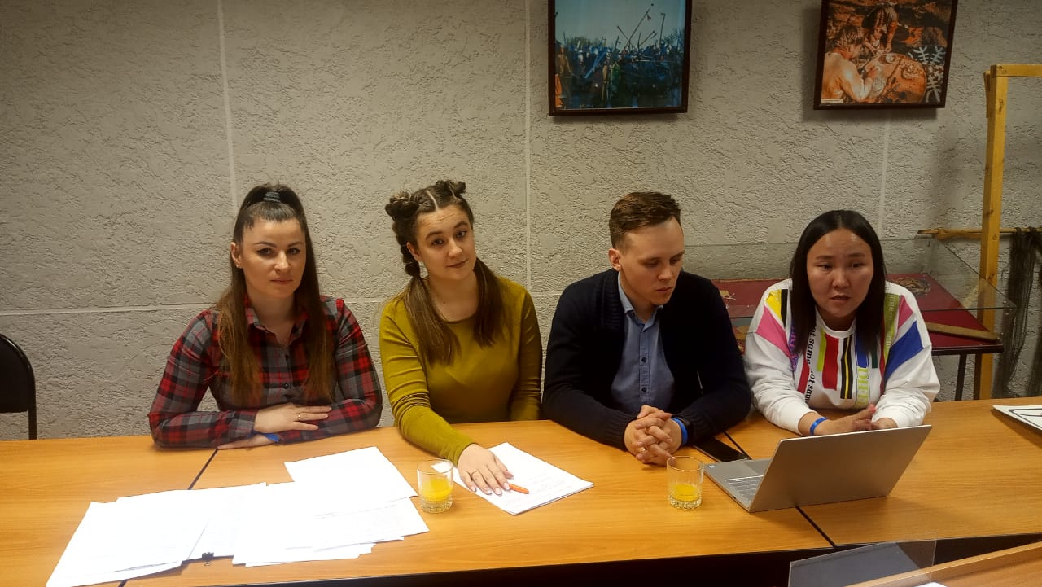
Волонтеры группы профилактики проводят уроки и беседы в образовательных учреждениях Нерюнгринского района , в детских домах по образовательной программе «Безопасные навыки» , проводят прямые эфиры по безопасности, акции, мероприятия, флэшмобы, конкурсы , квесты , векторины , развлечения.

Slide 9
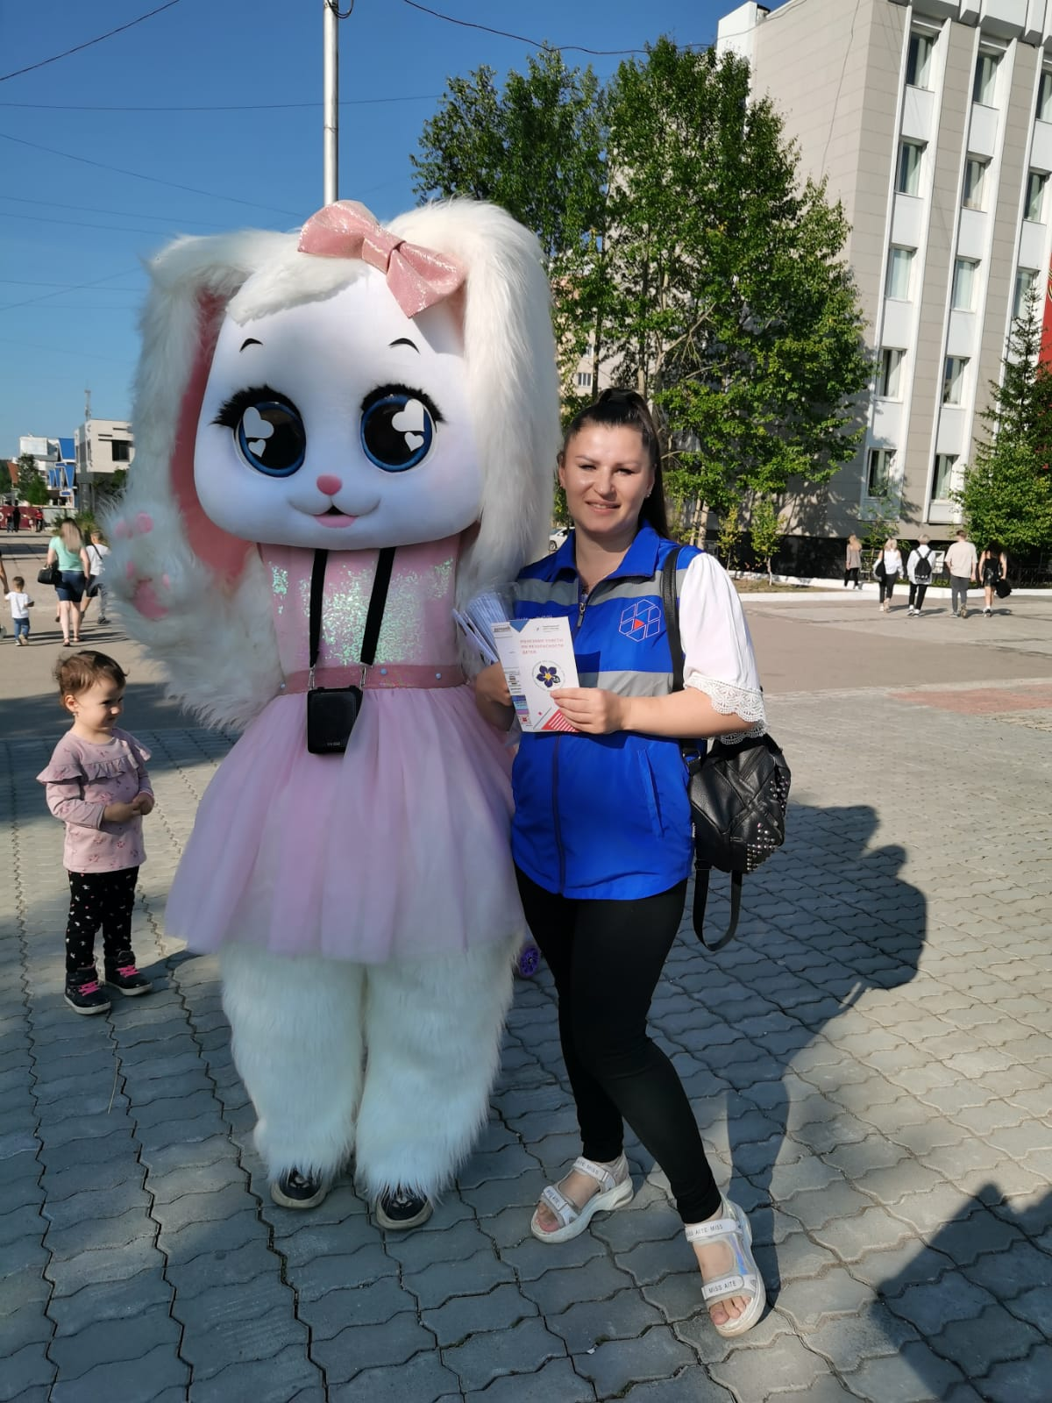
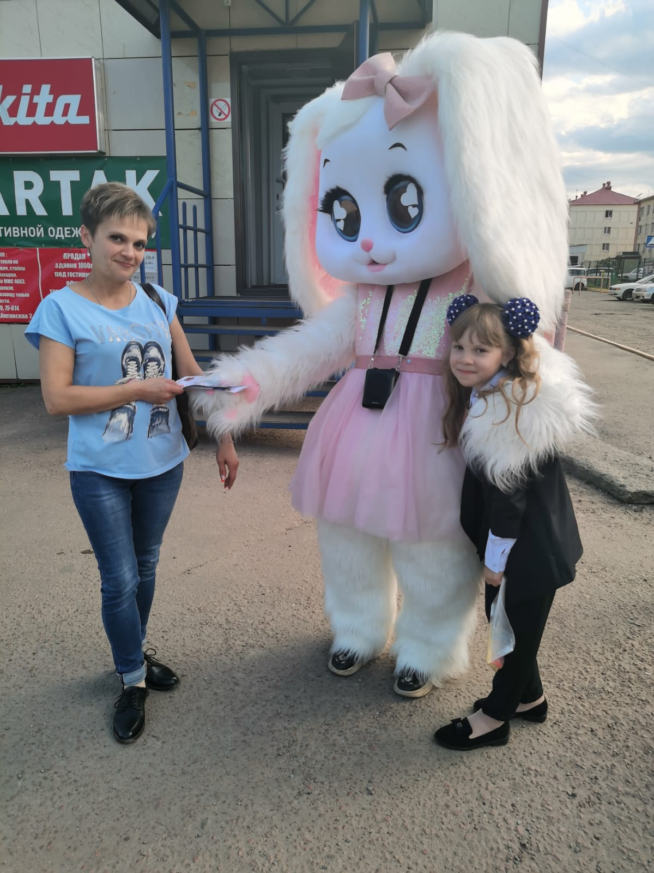
Волонтеры группы профилактики информируют жителей Нерюнгринского района о правилах безопасного поведения в городской среде и на природе раздавая буклеты прохожим

Slide 10
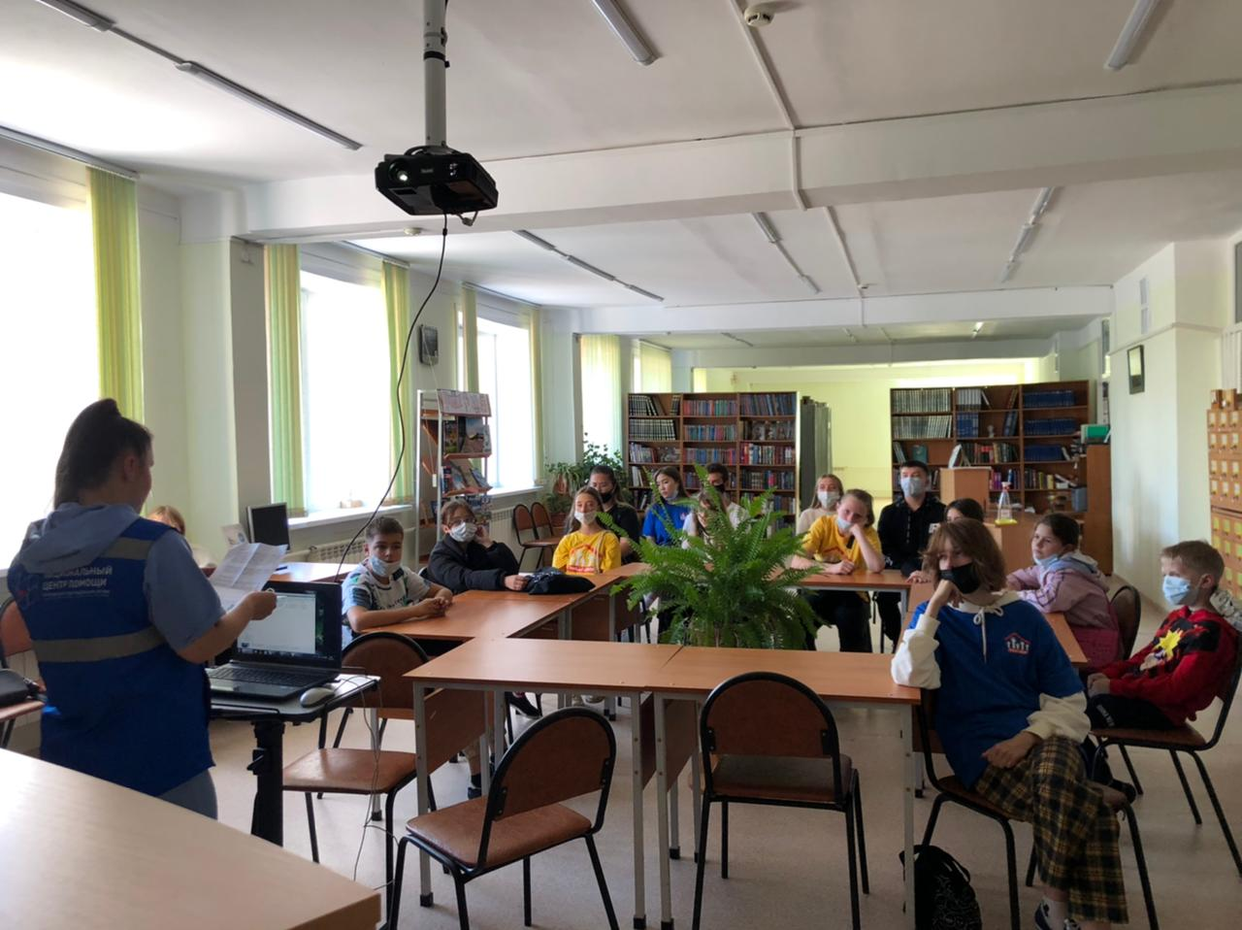
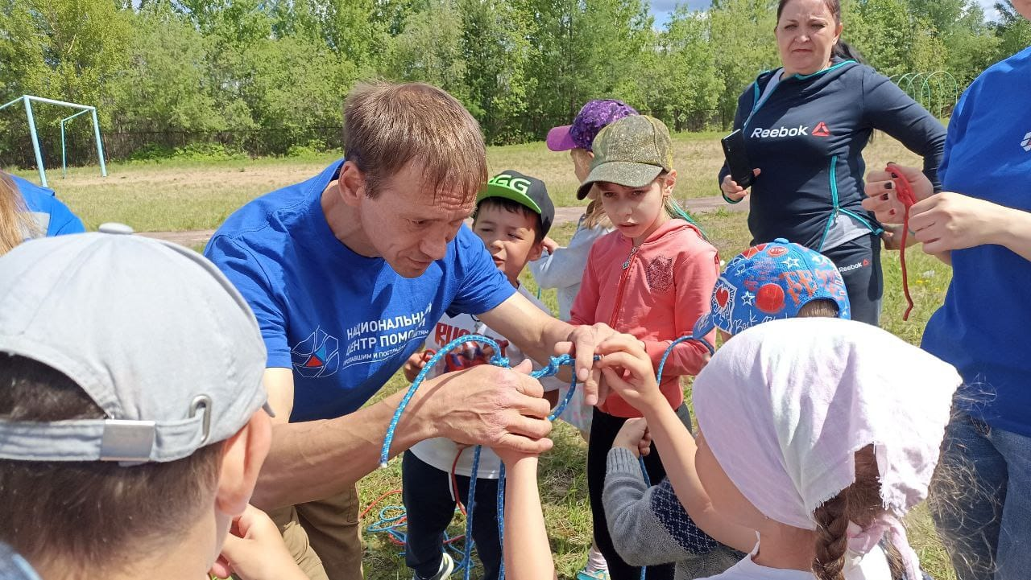
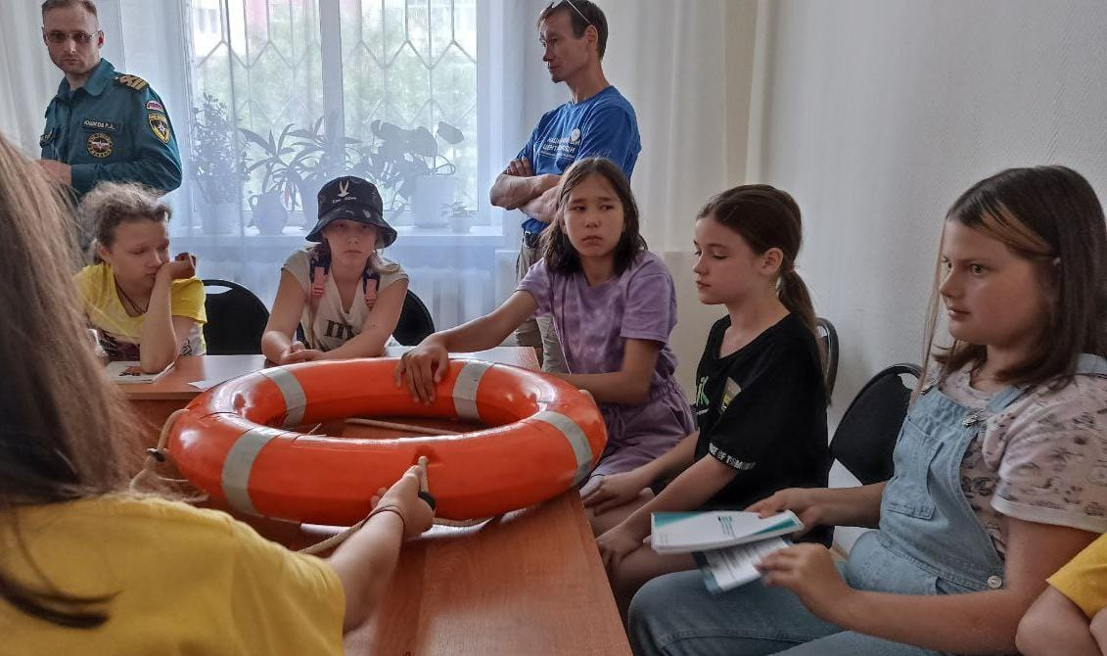
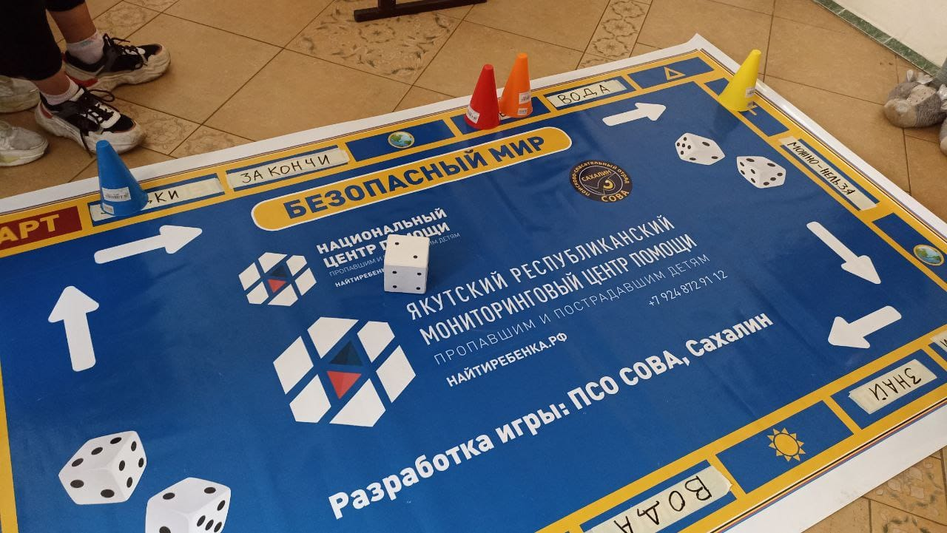
.
За 2021 год группа профилактика провела 17 мероприятий, а с начала 2022 года проведено 35 мероприятий с охватом более 5000 человек. Вся команда проекта с педагогическим образованием .

Slide 11
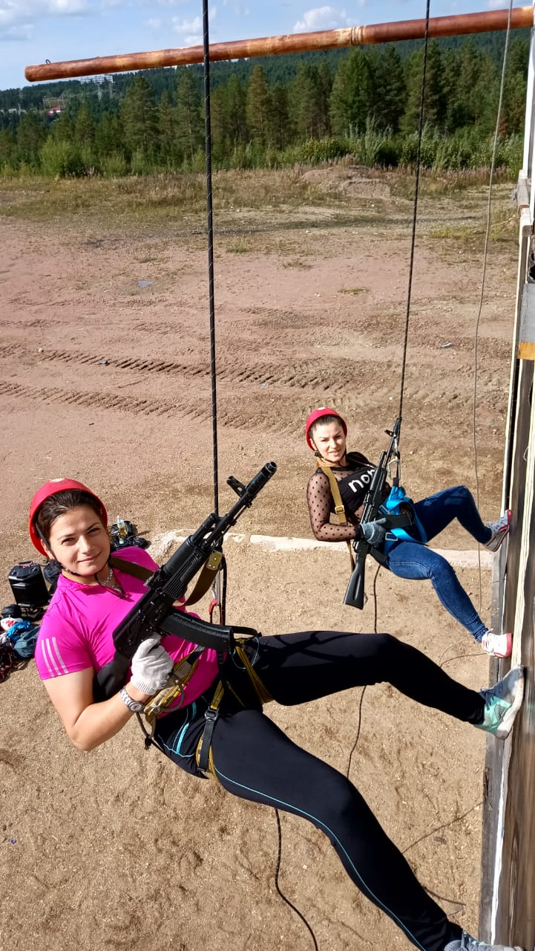
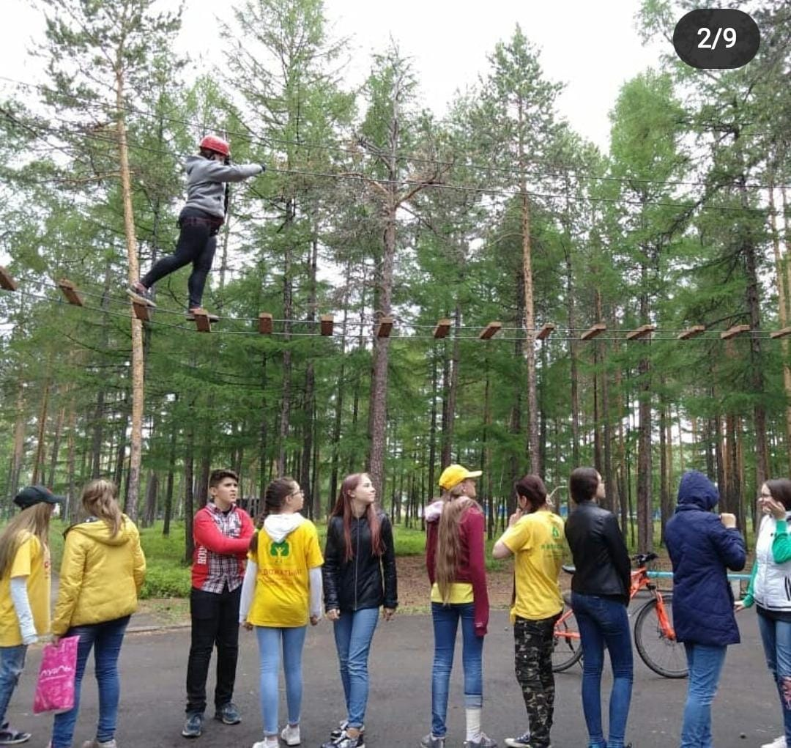
Группа профилактики организует активный отдых для взрослых и детей. Для мотивации на сбережение своего здоровья, информирования о полезных привычках. Организуем тренировки и соревнования для развития спортивных навыков, воспитания командного духа, навыков достойно проигрывать и побеждать; сплавы на катамаране для отрабатывания безопасных навыков на воде в теплый период и катание в зимний период; походы в лес для обучения детей ориентироваться в лесу, обучение навыков выживания в живой природе

Slide 12
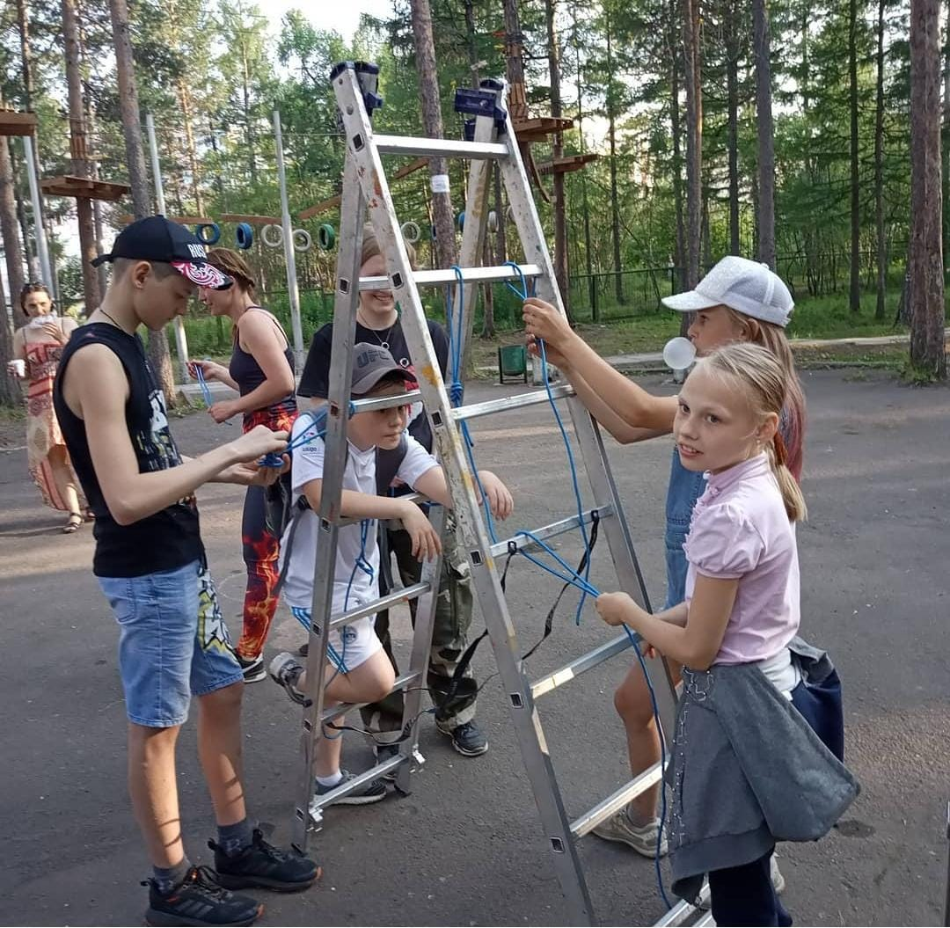
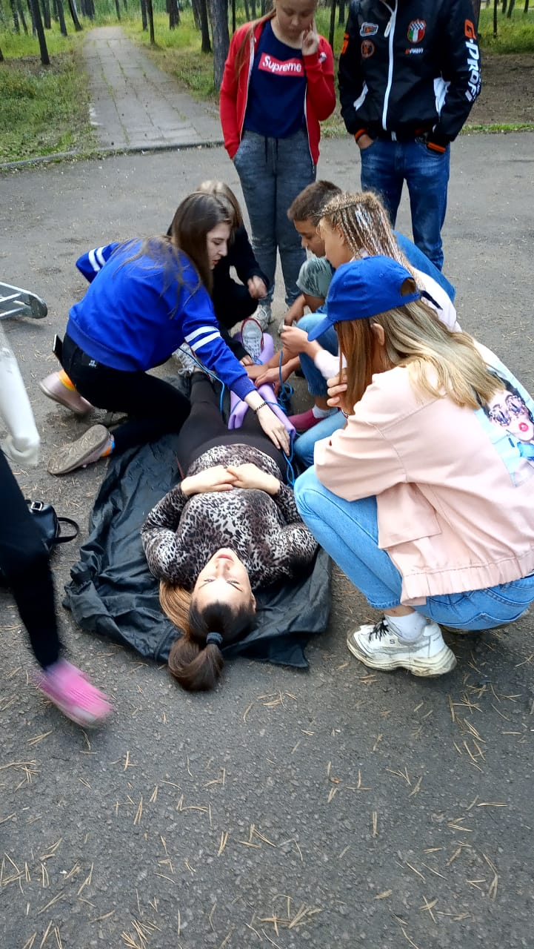
Обучение оказанию первой помощи пострадавшим в лесной местности. Обучение завязыванию туристических узлов нужных для выживания.

Slide 13
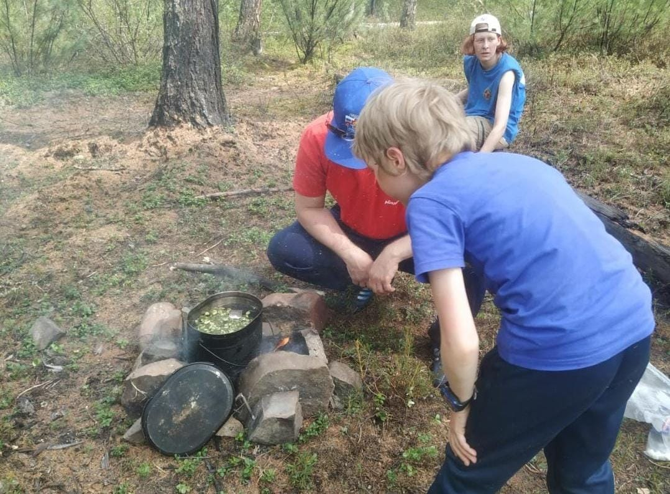
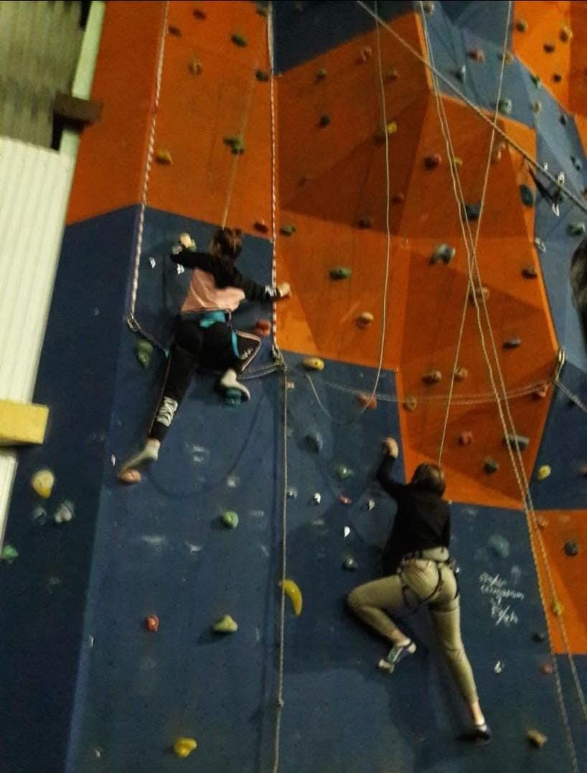
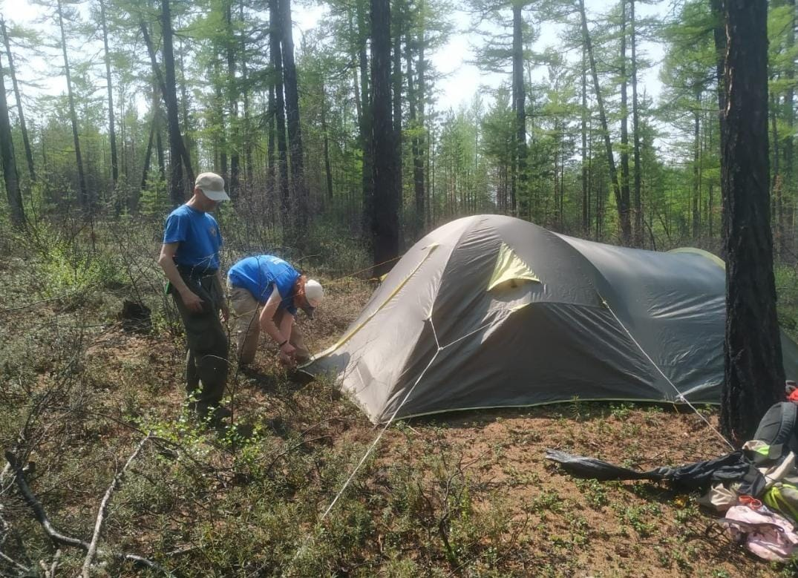
Обучение выживанию в лесу: сборка и разборка палатки, разведение костра, приготовление пищи

Slide 14
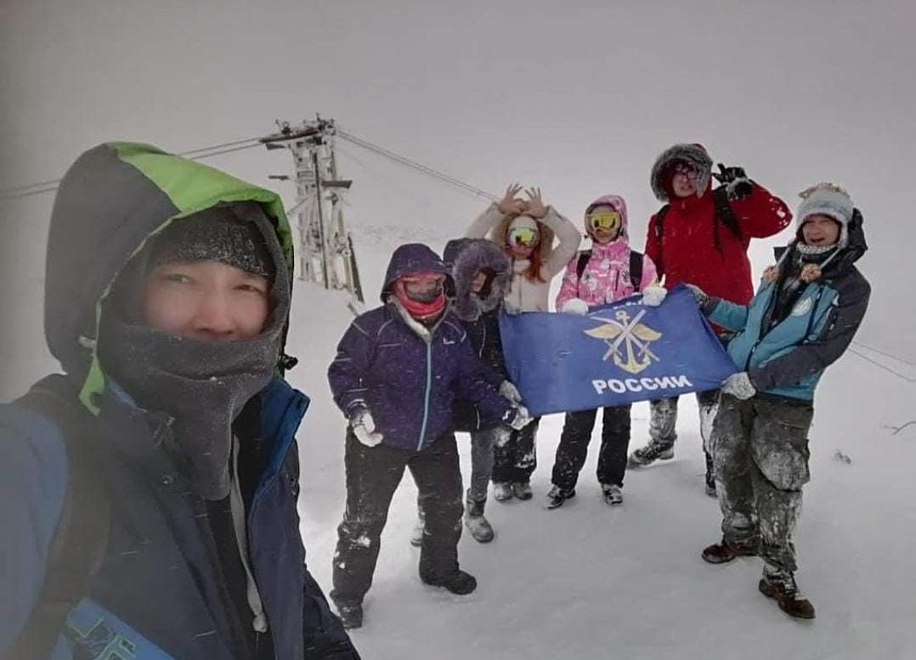
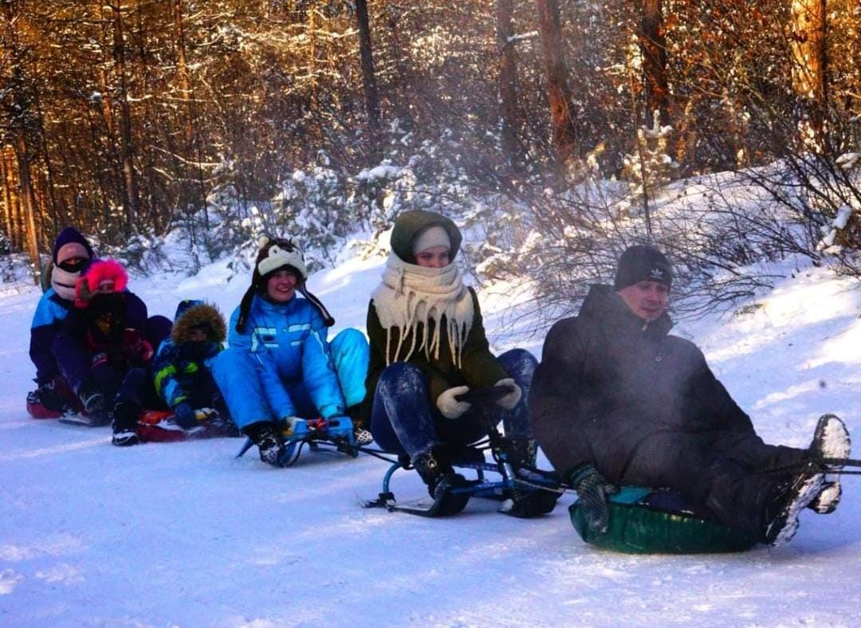
Восхождение и покорение гор
Зимние катания

Slide 15
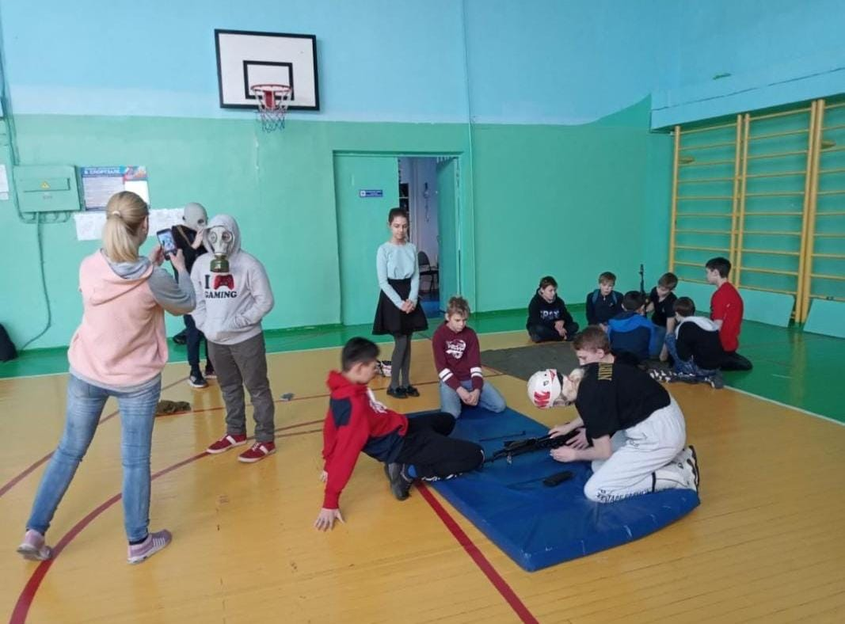
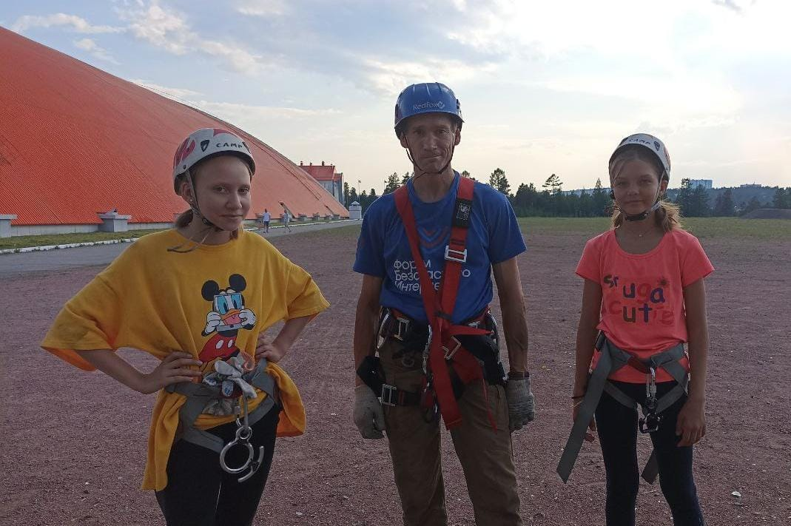
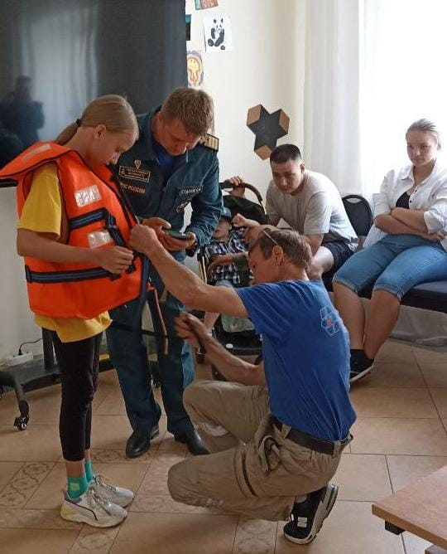
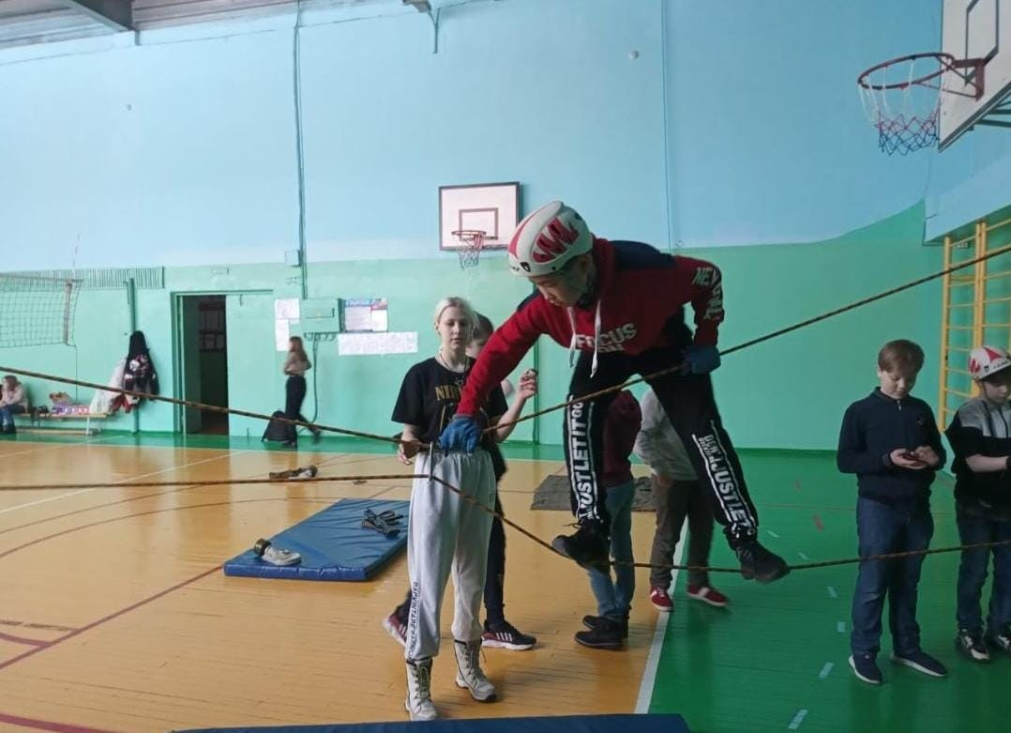
Сборка и разборка автомата, обучение пользоваться противогазом
Обучение детей
скалолазанию и альпинизму в помещении

Slide 16
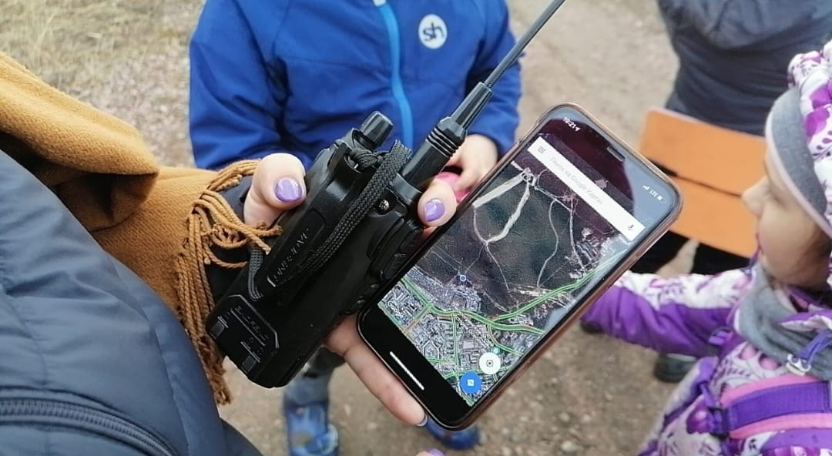
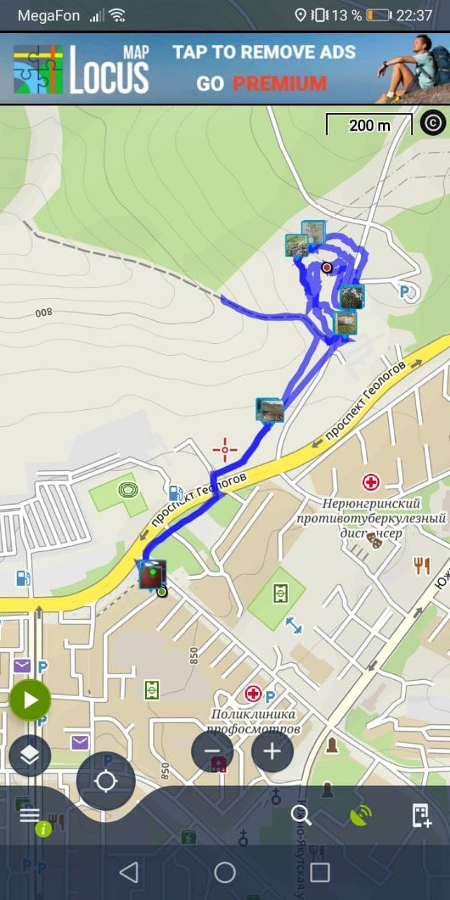
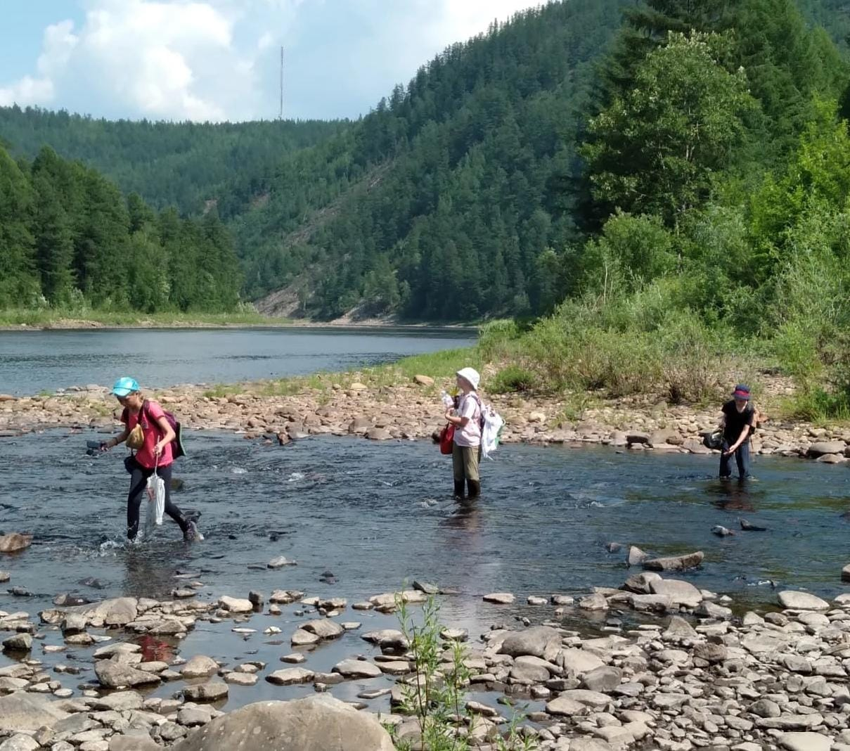
Обучение ориентированию в лестной местности. Энциклопедия выживания в дикой природе.

Slide 17
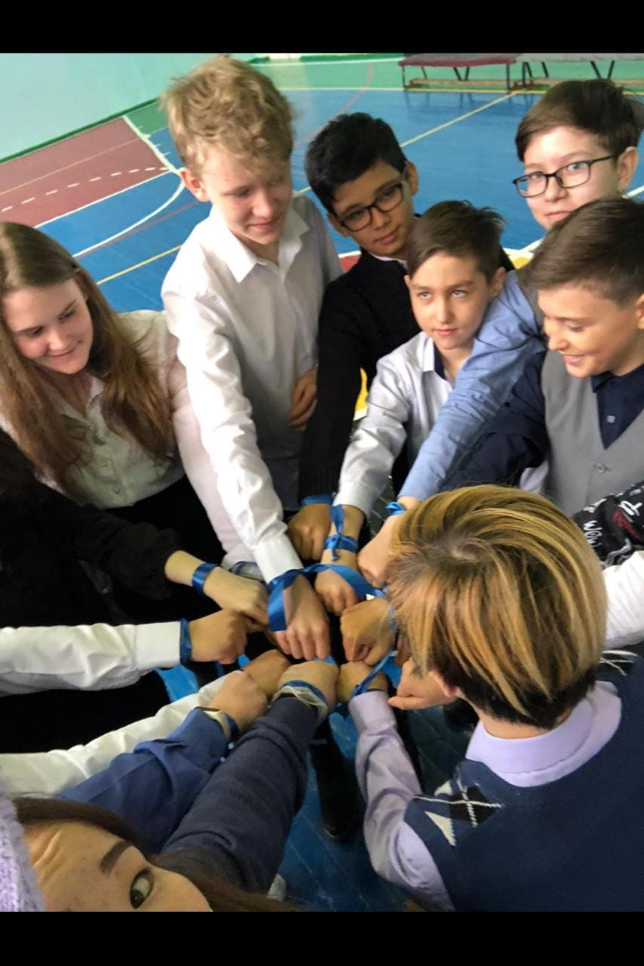
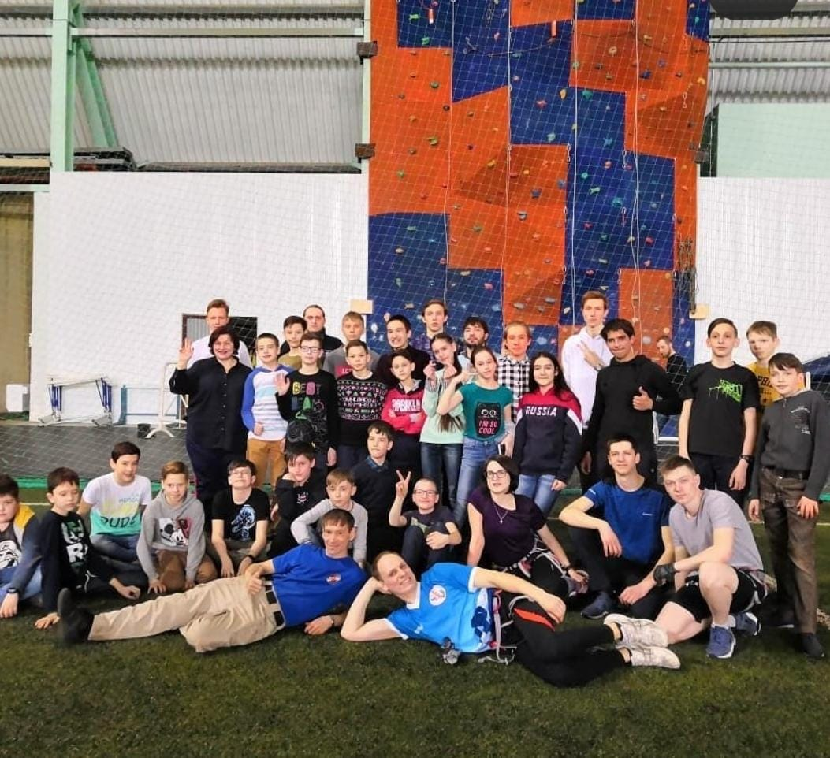
.
Спасибо за внимание

